Slide 1


7.1.2 单相桥式整流电路
李雪松
2011-10-24

Slide 2

回忆一下
直流稳压电路的各部分组成及其作用
单相半波整流电路的工作原理
单相半波整流电路的主要参数

Slide 3
直流稳压电路组成部分
变压
整流
滤波
稳压
交流电源
负载
u₁
u₂
u₃
u₄
U₅
图7-1 直流稳压电源方框图
功能：把交流电压变成稳定的大小合适的直流电压

Slide 4




7.1.1单相半波整流电路
1. 电路结构
D
i_{o}
3. 工作波形
s
a
u2
+
+
u2
R_{L}
u_{o}
–
–
O
ωt
u_{o}
b
2. 工作原理
（1）在U2的正半轴期间，二极管正向导通，RL两端的电压UO就等于U2。
O
u_{D}
O
（2）在U2的负半轴期间，二极管反向截止，RL两端的电压UO=0.

Slide 5
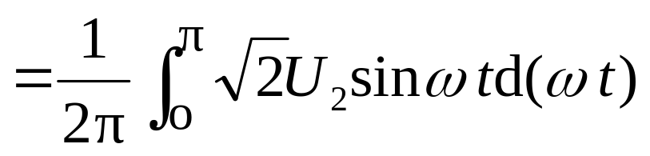
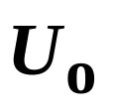
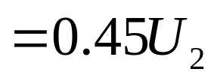
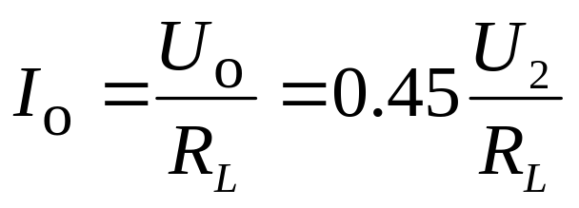
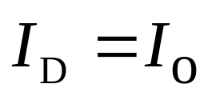
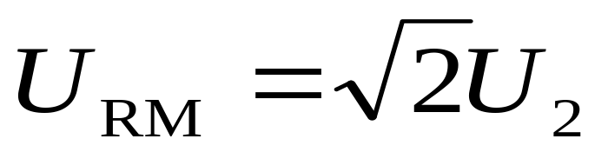
2. 参数计算
(1)负载电压平均值 U_{o}
(2）负载上的电流平均值 I_{o}
(3) 流过二极管的电流平均值 I_{D}
(4) 二极管承受的最高反向电压 U_{RM}

Slide 6
习题测试
整流
滤波
稳压
(1)直流稳压电源是有交流电网供电，经过 ， ， 三个主要环节得到的稳定的直流输出电压。
(2)利用二极管的单向导电原理将交流电转换成脉动的直流电称为 。
(3)选择整流电路中的二极管，要考虑二极管的（ ）两个参数。
A.最大整流电流和反向电流 B.最高反向工作电压和反向电流
C.最大整流电流和最高反向电压 D.反向电流和最高工作频率
（4）整流电路中，负载上获得的脉动直流电压常用有效值来表示。（ ）
整流
C
√

Slide 7
7.1.2 单相桥式整流电路
单相半波整流的缺点是只利用了电源电压的半个周期，同时整流电压的脉动较大。为了克服这些缺点，常采用全波整流电路，其中最常用的是单相桥式整流电路。
1.电路的组成及工作原理
i_{o}
a
+
4
1
i_{o}
+
+
u
−
+
u_{o}
−
u
~
u_{o}
R_{L}
–
R_{L}
b
3
2
–
单相桥式整流电路
单相桥式整流电路的简化画法

Slide 8


7.1.2 单相半波整流电路
1. 电路结构
3. 工作波形
i_{o}
u
a
⊕
+
4
1
+
⊕
u
u_{o}
R_{L}
－
–
3
2
u_{o}
b
–
－
2. 工作原理
ωt
u 正半周，V_{a}>V_{b}，二极管 D₁、 D₃ 导通， D₂、 D₄ 截止 。
u_{D}
ωt
u_{D2}u_{D4}

Slide 9
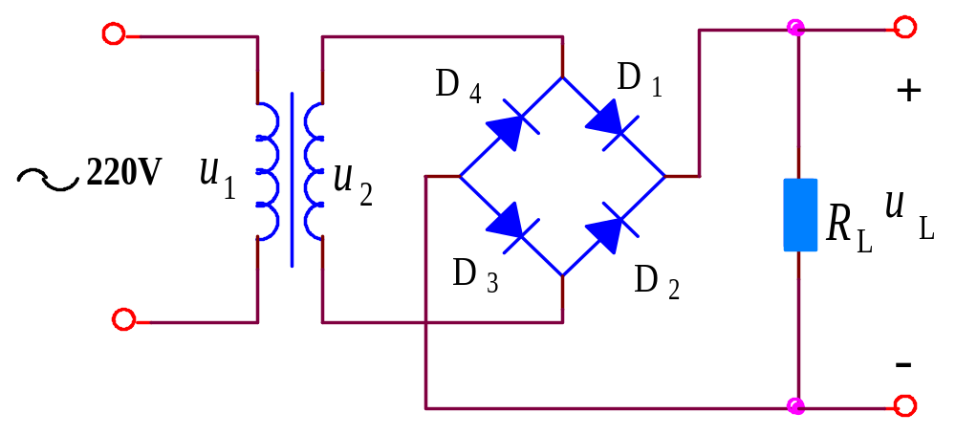

u₂负半周时：
D₂、D₄ 导通， D₁ 、D₃截止
-
+
u₂
u_{O}

Slide 10
由此可知：
无论电压u2是在正半周还是在负半周，负载电阻RL上都有相同方向的电流流过，因此负载电阻RL上得到的是单向脉动电压和电流。
单相桥式整流电路提供的电压是连续的。
四只二极管的连接方法是：相对相同，相邻相对。

Slide 11
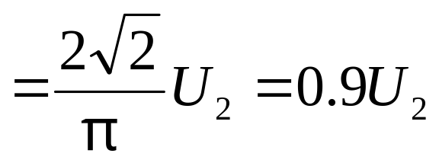
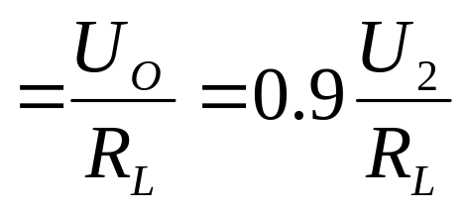

2.参数计算
（1）负载上的电压平均值和电流平均值
单相桥式整流电压的平均值为：
流过负载电阻RL的电流平均值为：

Slide 12
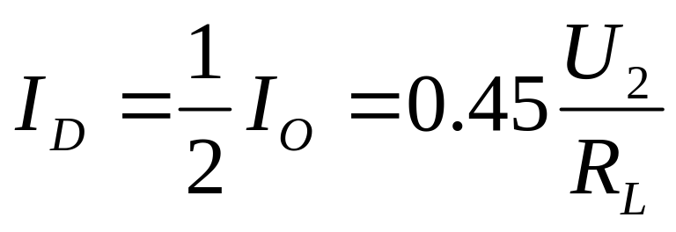
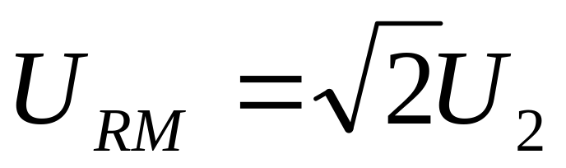
(2)整流二极管的电流平均值和承受的最高反向电压
因为桥式整流电路中每两个二极管串联导通半个周期，所以流经每个二极管的电流平均值为负载电流的一半，即：
每个二极管在截止时所承受的最高反向电压为u2的最大值，即：

Slide 13
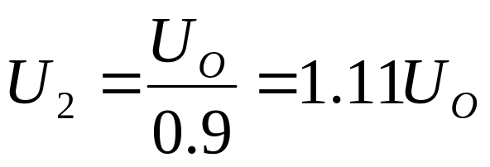
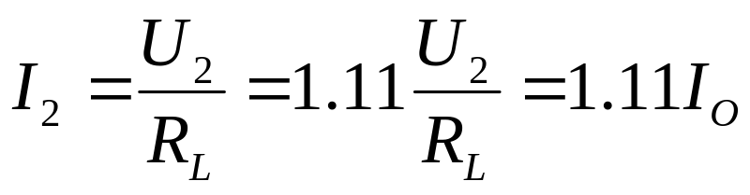
（3）整流变压器副边电压有效值和电流有效值
整流变压器副边电压有效值为：
整流变压器副边电流有效值为：
由以上计算，可以选择整流二极管和整流变压器。

Slide 14
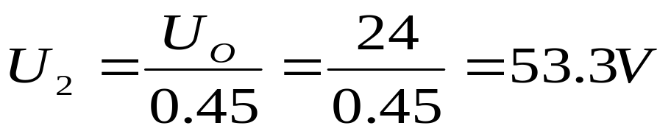
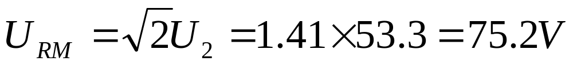
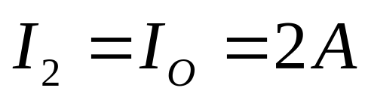
例题 试设计一台输出电压为24V，输出电流为2A的直流电源，电路形式可以采用半波整流或桥式整流，然后试确定两种电路形式的变压器副边电压有效值、I2、URM。
解：
（1）当采用半波整流电路时，变压器副边电压有效值为：
整流二极管承受的最高反向电压为：
流过整流二极管的平均电流为：

Slide 15
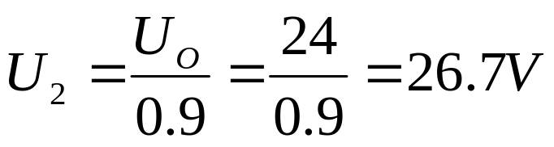
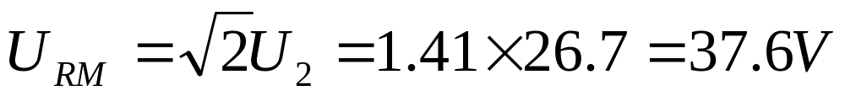
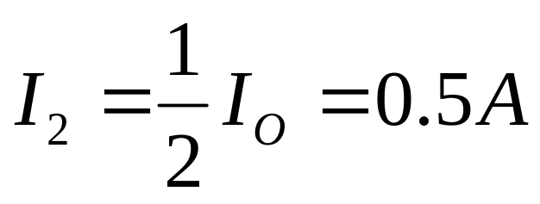
例7-2 试设计一台输出电压为24V，输出电流为2A的直流电源，电路形式可以采用半波整流或桥式整流，然后试确定两种电路形式的变压器副边电压有效值、I2、URM。
解：
（2）当采用桥式整流电路时，变压器副边电压有效值为：
整流二极管承受的最高反向电压为：
流过整流二极管的平均电流为：

Slide 16


桥式整流带你路输出电压平均值UO=( )
A 0.9U2 B 0.45U2 C 1.2U2 D U2
在单相桥式整流电路中，电源变压器次级电压是U2，则每只整流二极管所承受的最高反向电压为（ ）
A B U2 C 1.2U2 D
单项桥式整流二极管在输入交流电的每个半周内都有一只二级管导通（ ）
桥式整流电路由 个整流二极管构成，每输入一个正弦交流电压时，在负载上得到单方向 的直流电压，若负载电流是20A，则流过每只二极管的电流是 A。
A
A
×
4
脉动
10

Slide 17
例7-3 桥式全波整流电路如图所示，若电路中二极管出现下述情况，电路会出现什么问题？
（1）D1因虚焊而开路。
（2）D2被短路。
（3）D3极性接反。
（4）D1、D2极性接反。
（5）D1开路、D2短路。
a
+
4
1
u
–
3
2
b
+
R_{L}
u_{o}
–
解：

Slide 18
（1）D1因虚焊而开路。
a
+
4
1
u
–
3
2
b
R_{L}
二极管D1开路，u2正半周波形无法送到RL上，因此电路由全波整流变为半波整流。

Slide 19
（2）D2被短路。
a
+
4
1
u
–
3
2
b
R_{L}
二极管D2被短路，在u2正半周时，变压器副边电压直接加在导通的D1两端，D1和变压器副边有可能被烧坏。

Slide 20
（3）D3极性接反。
a
+
4
1
u
二极管D3极性接反，在u2负半周时，变压器副边电压直接加在两个导通的二极管D3、D4上，会造成副边绕组和二极管D3、D4过流以致烧坏。
–
3
2
b
R_{L}

Slide 21
（4）D1、D2都极性接反。
a
+
4
1
1
u
2
二极管D1、D2极性都接反，此时由于在u2整个周期所有二极管均不导通，所以电路输出UO=0.
–
b
3
2
R_{L}

Slide 22
（5）D1开路、D2短路。
a
+
4
1
二极管D1开路,D2短路，此时全波整流变成半波整流，u2只有负半周波形能送到RL上。
u
–
3
2
b
R_{L}

